Slide 1
光コム共振器を用いた
ファイバーSPRセンサー
に関する基礎研究
安井研究室 永井 洸丞

Slide 2
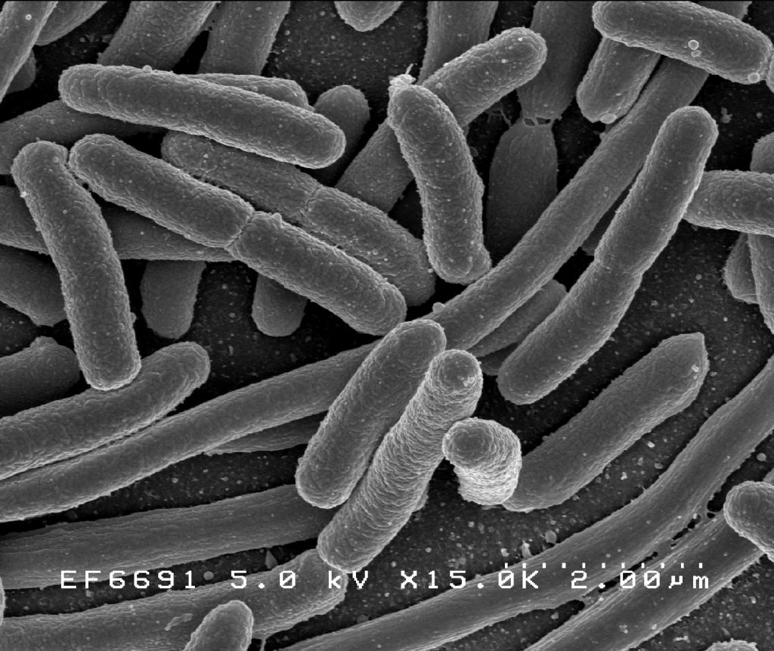
表面プラズモン共鳴（SPR)センサー
⇒エバネッセント波（光）と表面プラズモン（電子）の相互作用を利用
特徴
センサー表面のサンプルの屈折率変化をリアルタイムで検出できる
高い屈折率感度
光がサンプルに直接触れないためサンプルに含まれる外乱の影響を受けにくい
https://unit.aist.go.jp/esprit/event/1kai_shinnpo_kajikawa_20120222_koukai-ban.pdf#search より引用
DNA,細菌の検出や環境センシングに利用される

Slide 3
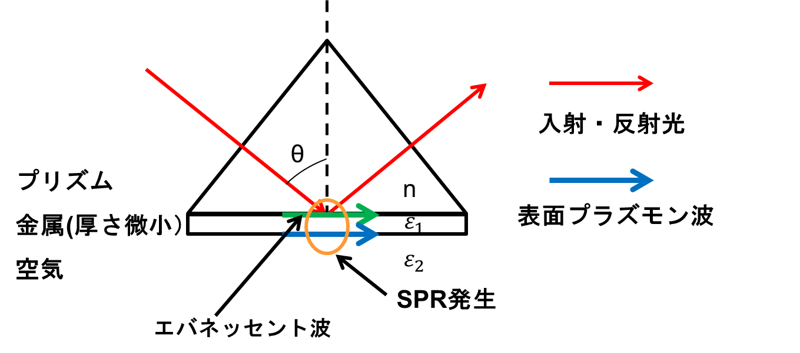
プリズム型SPRセンサー
$$k_{x}=\frac{ω}{c}{(\frac{ε_{1}ε_{2}}{ε_{1}{+ε}_{2}})}^{\frac{1}{2}}$$
表面プラズモン波の波数
$k_{y}$=n$\frac{ω}{c}$sinθ
エバネッセント波の波数
$k_{x}$=$k_{y}$の時、表面プラズモンが励起される
SPR発生
しかし…
反射光を検出器に入れるための光の制御素子や分光器が必要なため、装置が大型かつ複雑になる

Slide 4
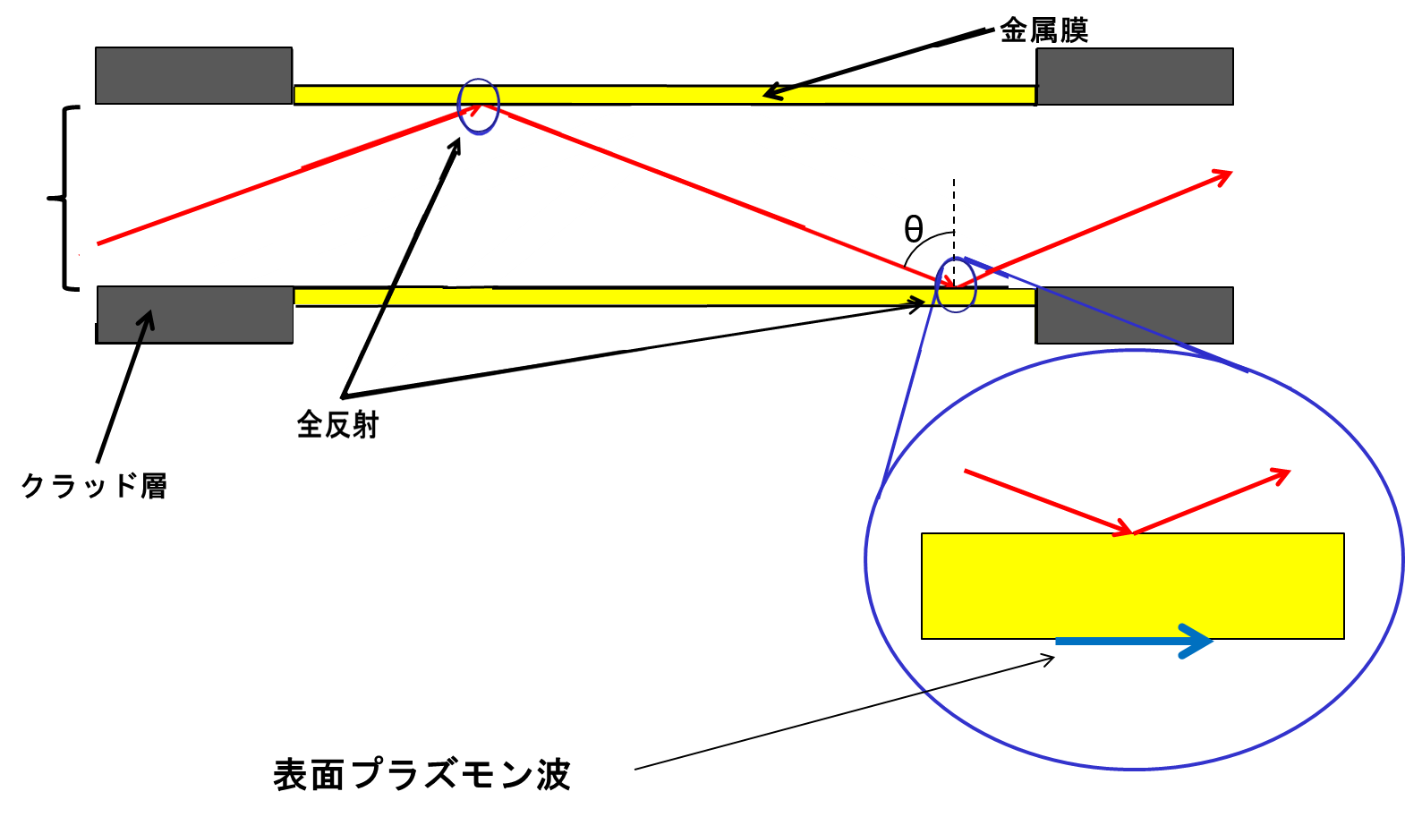
光ファイバーSPRセンサー
光ファイバー型は小型化が可能であり、光がファイバー内を通るため外乱に強いという利点がある
コア
${10}^{−5}〜{10}^{−6}$程度の分解能はあるものの、新種のウィルス等の検出にはさらなる分解能を持ったセンサーが必要

Slide 5
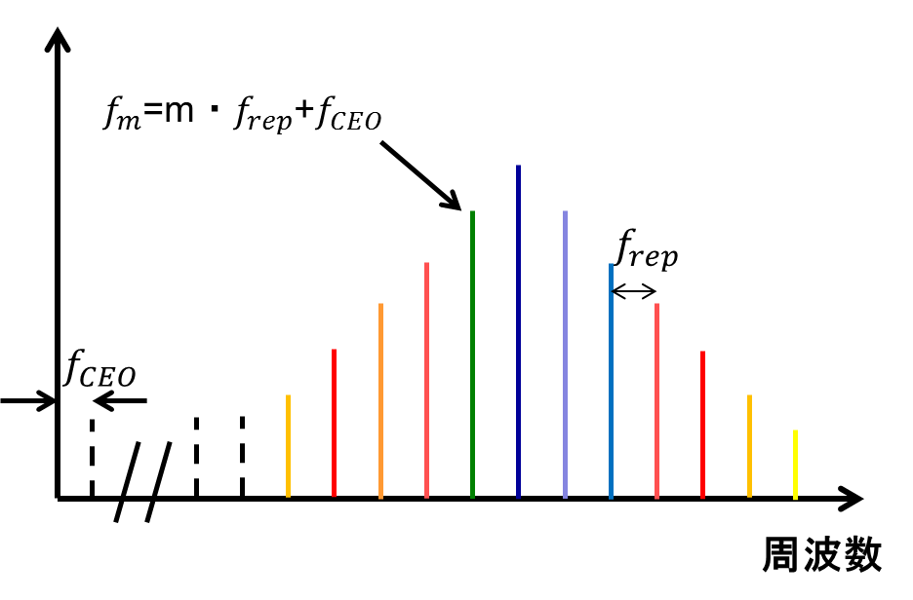
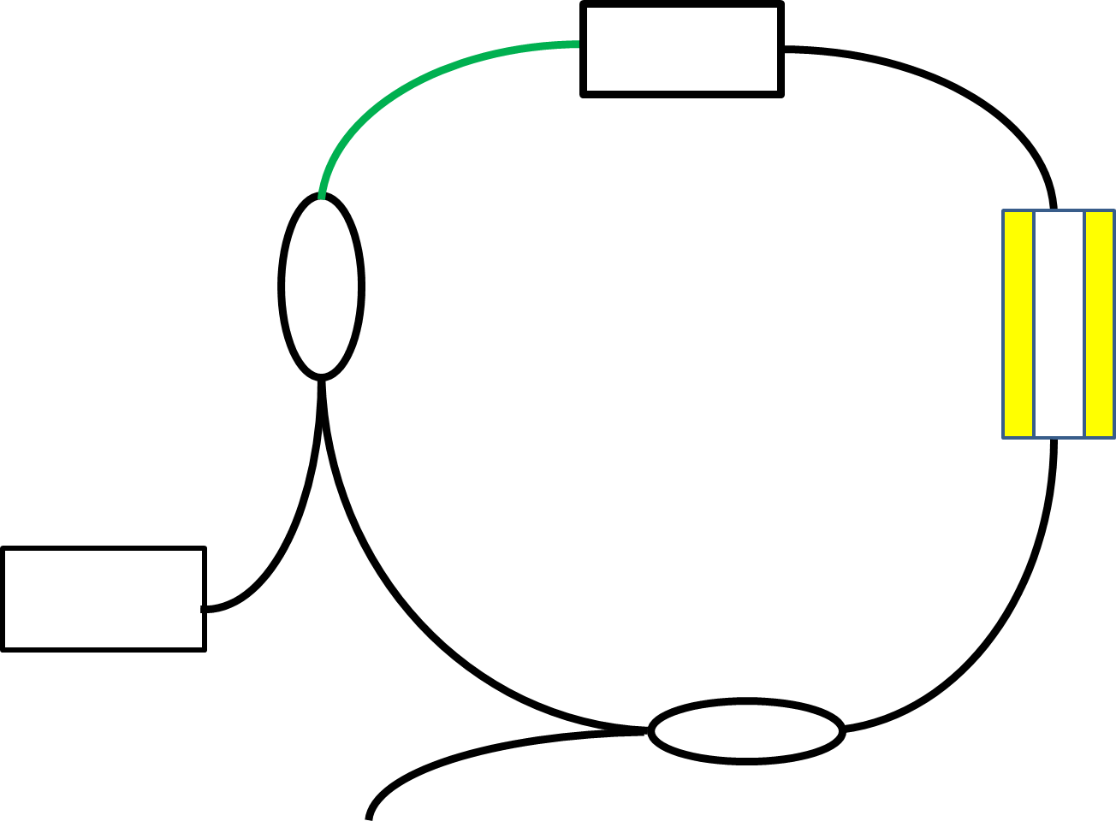
光コム共振器を用いたSPRセンサー
EDF
偏波コントローラ
IWDMカプラ
SPR
センサー
金属層
コア
LD
SPRセンサー部の屈折率変化で光コムのスペクトルの変化があるか測定する
分岐カプラ
スペクトル測定

Slide 6
今後の予定
光ファイバーSPRセンサーの開発及び評価
ファイバー光コム共振器を作製し、SPRセンサーを組み込む
SPRセンサーでの屈折率変化が光コム共振器の$光$スペクトルに与える影響を評価する

Slide 7
屈折率測定の応用例
飲料の糖度測定
調味液の濃度測定
海水の塩分測定
バイオエタノールの濃度測定
水溶性切削油の濃度測定
洗浄液の濃度測定
油脂の屈折率測定
血液や体液中のタンパク質（抗原）検出

Slide 8
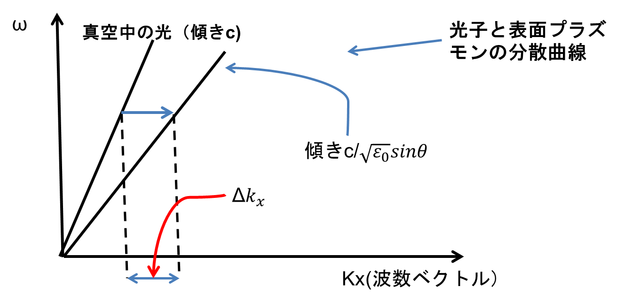
表面プラズモン共鳴の原理

Slide 9
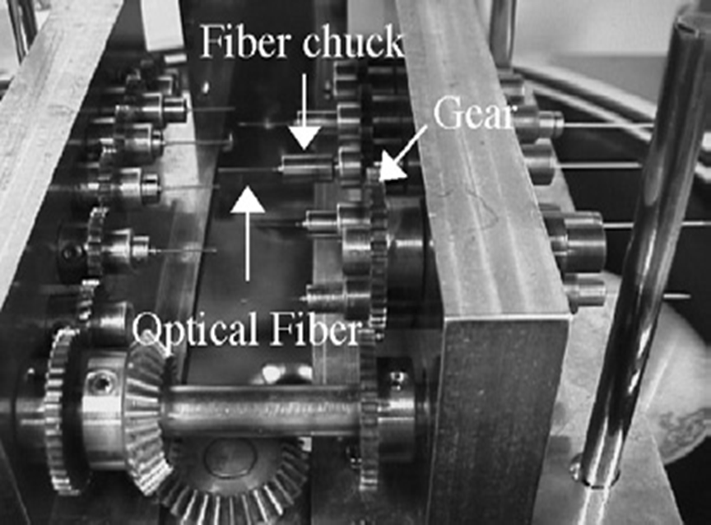
ファイバーへの金属膜の蒸着方法
真空蒸着装置により金属膜をファイバーに蒸着する。チャックをファイバーごとギアの中心部に水平に固定しギアを一定速度で回転させることで金属がコア全集に同じ厚さで蒸着される

